Slide 1

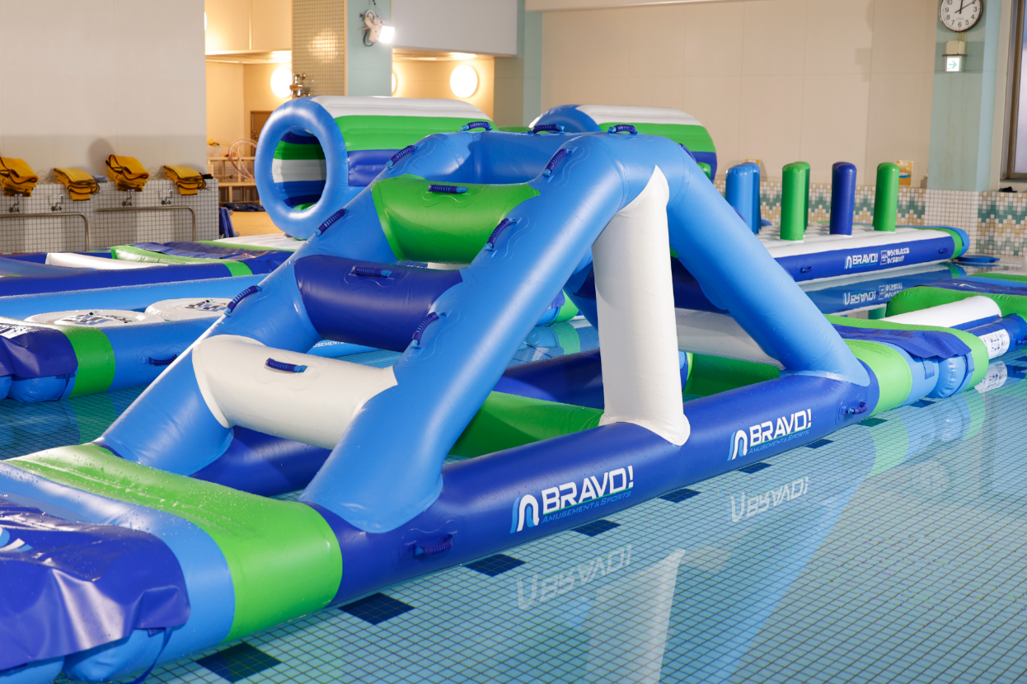
















※写真はイメージです
日にち：3月22日(日)
時 間：15:30-17:00
定 員：40名
対 象：年長以上(一般参加可)
参加費：2,200円(税込)
申込開始：2月10日(火)10:00～
申込締切：3月14日(土)19:00
コパンスポーツクラブ大垣
☎0584-83-3623

